Slide 1
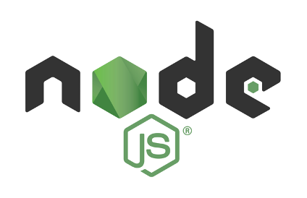
運用 Node.js 在 Azure 架設全域伺服器
蔡臻平、鄭薇、盧俊言、王采楓、何天與、詹鈞婷

Slide 2
OUTLINE
Who are we？
系列課程介紹
環境確認
安裝Node.js（含npm）
Express 網頁框架
Azure-CLI
Git 儲存機制
成果

Slide 3
Node.js 系列課程介紹

Slide 4


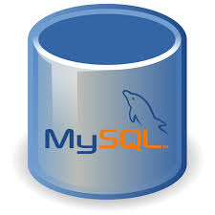
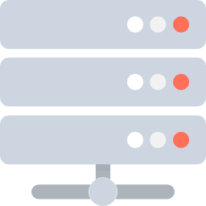
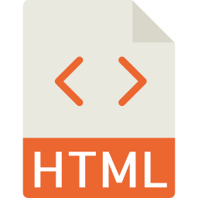
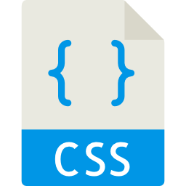
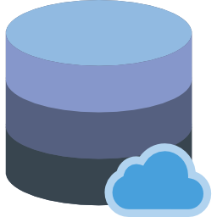
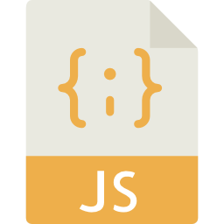

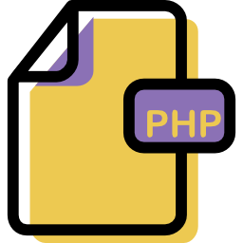
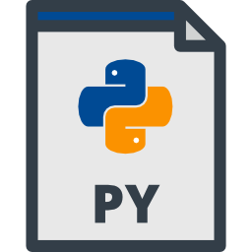


先複習一下…
各種資料庫
靜態網站 vs 動態網站
前端 vs 後端
給初學者看的 Web 程式語言導覽

Slide 5

Node.js 是啥？
C++
javascript
官方網站這麼說…
跟 JavaScript 有關、輕量且有效率、npm 很棒
用一句話說明 Node.js …
「用來開發 Web 伺服器的 JavaScript 套件。」
node package manager

Slide 6




MSP X Node.js 技術系列課程要幹嘛？
3/11(六) | Node.js 入門 部署至 Azure
3/26(日) | FB api 文字雲 其他觀念及套件
4/8 (六) | FB 回憶影片
4/29(六) | Web Socket 即時通訊
完成所有課程後會有
課程證書
Notes:
3/11 (六) NodeJS 入門課程 講師：鄭薇、盧俊言
環境設定、NodeJS 概念講解、git、將程式部屬到 Azure
3/26 (日)文字雲 講師：蔡臻平、詹鈞婷
Facebook API 認證、API串接、非同步概念、Express、簡單前端實作、Vscode設定
4/8 (六)回憶影片 講師：何天與、王采楓
Cognitive Services、Facebook 照片抓取、文字和照片分析、動畫製作
4/29 (六)Facebook 小遊戲製作
Web Socket 即時通訊、facebook graph API 進階應用
另外因為我們是微軟學生大使，所以會在系列課程中介紹大家來使用一項學生專屬的microsoft imagine服務，其中它可以讓我們使用azure雲端服務的額度
在今天的課程中我們便會將網站架在 azure 上的雲端伺服器上，
再來就是 會使用 fb 開發者中心，在之後的課程中會教大家如何串接 fb api ，之後學校專案或其他有機會用到的話也會比較熟悉如何去串接這部分類似的服務 最後，如果有完成我們這一系列課程的話，為了鼓勵認真學習的夥伴們我們從公司爭取到頒發課程證明給大家

Slide 7







使用 Node.js 的例子
作為一般 Web 伺服器
互動式網站
使用套件達成更多功能 ex. web socket 即時聊天
What companies are using Node.js in production?
Companies that use Node.js

Slide 8

環境確認
在 Azure 上開通訂閱 Microsoft Imagine
Git 版本控制軟體

Slide 9
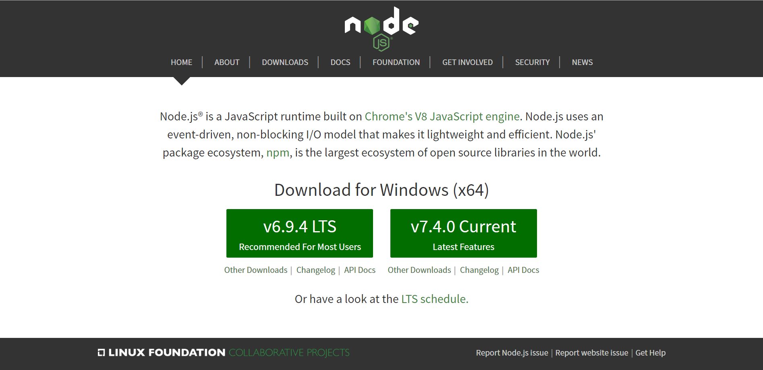
安裝 Node.js
至 https://nodejs.org/en/ 安裝 Node.js
（同時也將npm管理套件安裝好）
Long Term Support
較穩定、較少突破
最新版本

Slide 10


安裝 Node.js
開啟命令提示字元(mac:終端機)，檢查是否正確安裝
$ node – v
$ npm - v

Slide 11
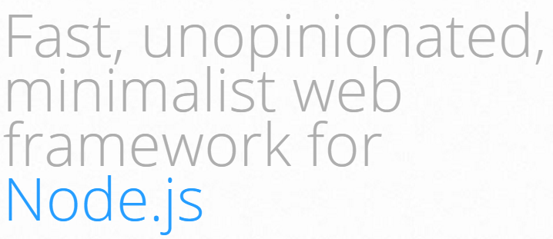
Express 網頁框架
官方網站：http://expressjs.com/
Web Applications：最小且很彈性的 Node.js 網頁框架，對網頁和行動裝置應
用提供強大的支援
APIs：大量的 HTTP 實用方法和中介軟體，快速簡單的建立API
Performance：提供很薄的一層基礎網頁應用架構，不須用到模糊複雜的 Node.js 特徵
Frameworks：很多普遍的框架都是使用 Express

Slide 12
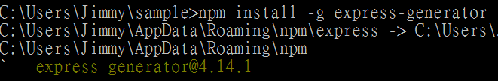

Express網頁框架
首先用 npm 套件管理器安裝 Express
$ npm install -g express-generator （其中 -g 表示全域安裝）
如果是mac要到root底下操作，
$ sudo –s (表示切換到root 底下)
$ npm install -g express-generator

Slide 13
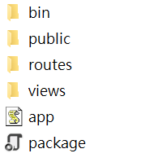
Express網頁框架
安裝好 Express 後，就能快速建置網頁
用 express 建立一個 temp 目錄檔
$ express temp
temp資料夾中所含檔案

Slide 14
Express網頁框架
利用 npm 安裝裡面所有相依套件
先進到 temp 資料夾中
$ cd temp
再進行安裝（install 後包含一個“.”句點）
$ npm install .

Slide 15
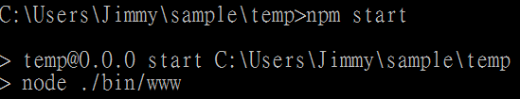
Express網頁框架
在command line輸入
$ npm start

Slide 16
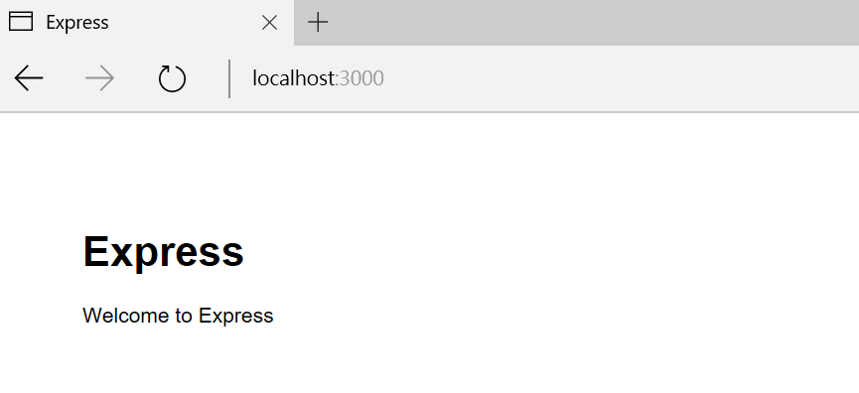
Express網頁框架
就能查看成果 localhost:3000（預設 port 3000）

Slide 17
Azure-CLI
安裝 Azure 命令列介面（Azure-CLI ）
用於建立和管理 Microsoft Azure 中的資源
有數個選項可在電腦上安裝這些跨平台工具
npm 套件 - 需要有 node.js 和 npm
安裝程式
Docker 容器 - 需要有 Docker 主機。
$ npm install -g azure-cli

Slide 18

Azure-CLI
檢查是否正確安裝
$ azure --version

Slide 19
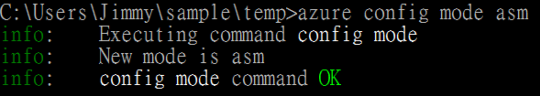
Azure-CLI
變更為 ASM 模式登入 azure
$ azure config mode asm
可以從 help 中查看當前模式
$ azure --help

Slide 20
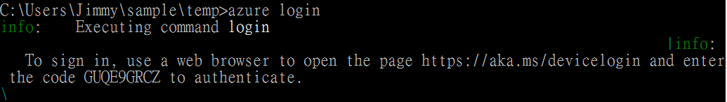
Azure-CLI
登入 Azure
$ azure login
輸入網址及驗證碼登入 Azure
2. 輸入驗證碼
1. 輸入網址

Slide 21
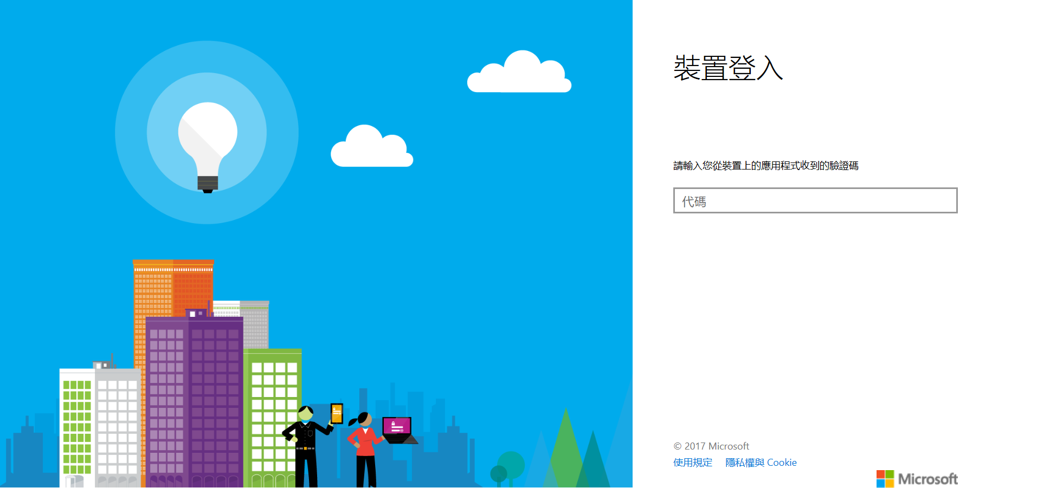
Azure-CLI
將驗證碼貼上
點選「繼續」

Slide 22
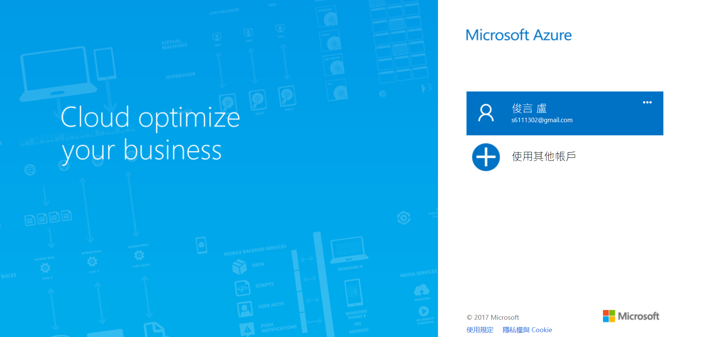
Azure-CLI
登入您的帳戶

Slide 23
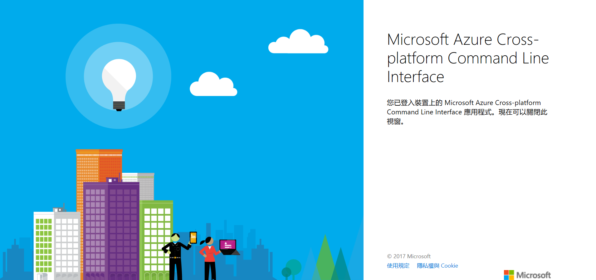
Azure-CLI
顯示此畫面即為登入成功

Slide 24
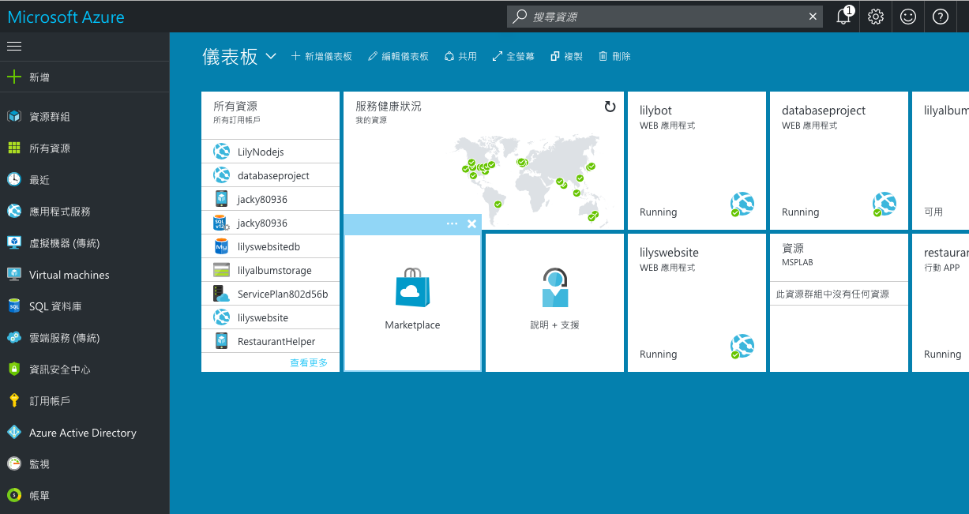
Azure-CLI
進入到 Azure 儀表板：
portal.azure.com

Slide 25
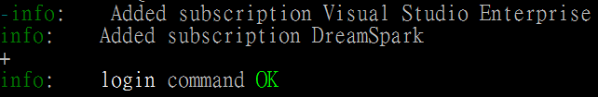
Azure-CLI
回到命令提示字元中，會有登入完成訊息
接下來以唯一的應用程式名稱在 Azure 中建立 App Service 應用
程式資源
$ azure site create --git {appname}
自訂 app 名稱
以 git 儲存機制來做為部屬來源

Slide 26
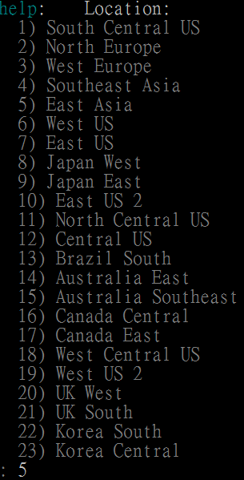
Azure-CLI
過程中會需要選擇伺服器機房位置，選擇 5)東亞即可
看到上面敘述表示建置成功
開啟 portal.azure.com 「所有資源」
可找到建置完成的 App Service

Slide 27
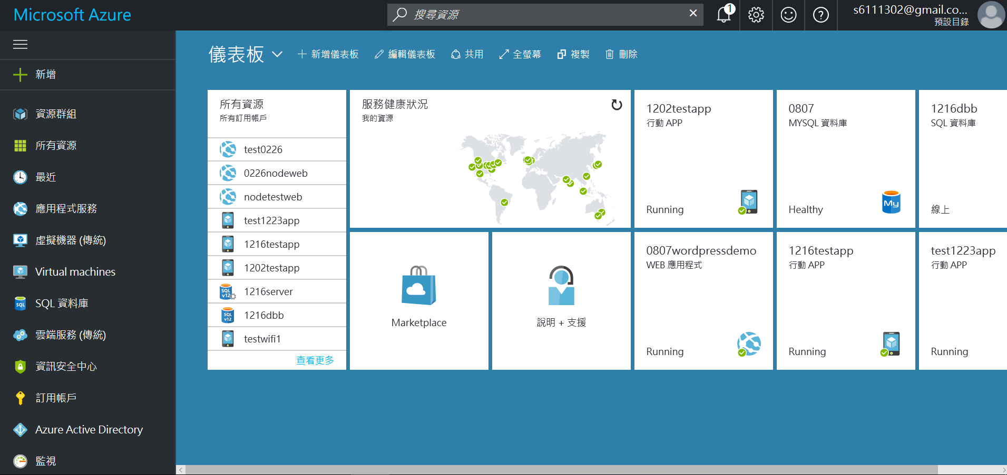
Azure-CLI

Slide 28
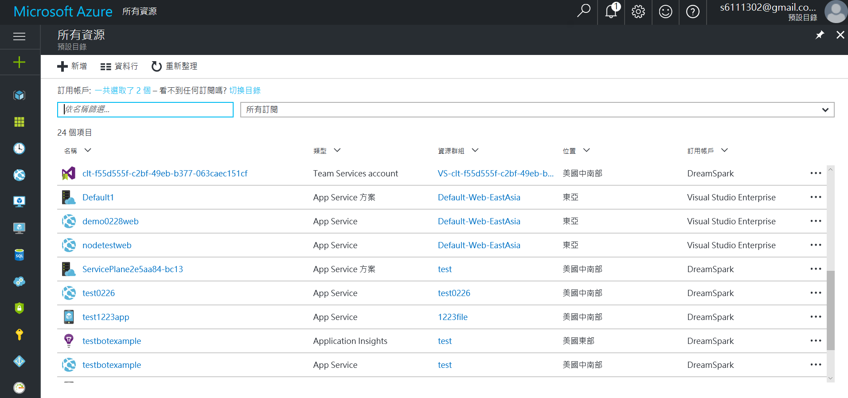
Azure-CLI
找到剛剛建置的 App Service

Slide 29
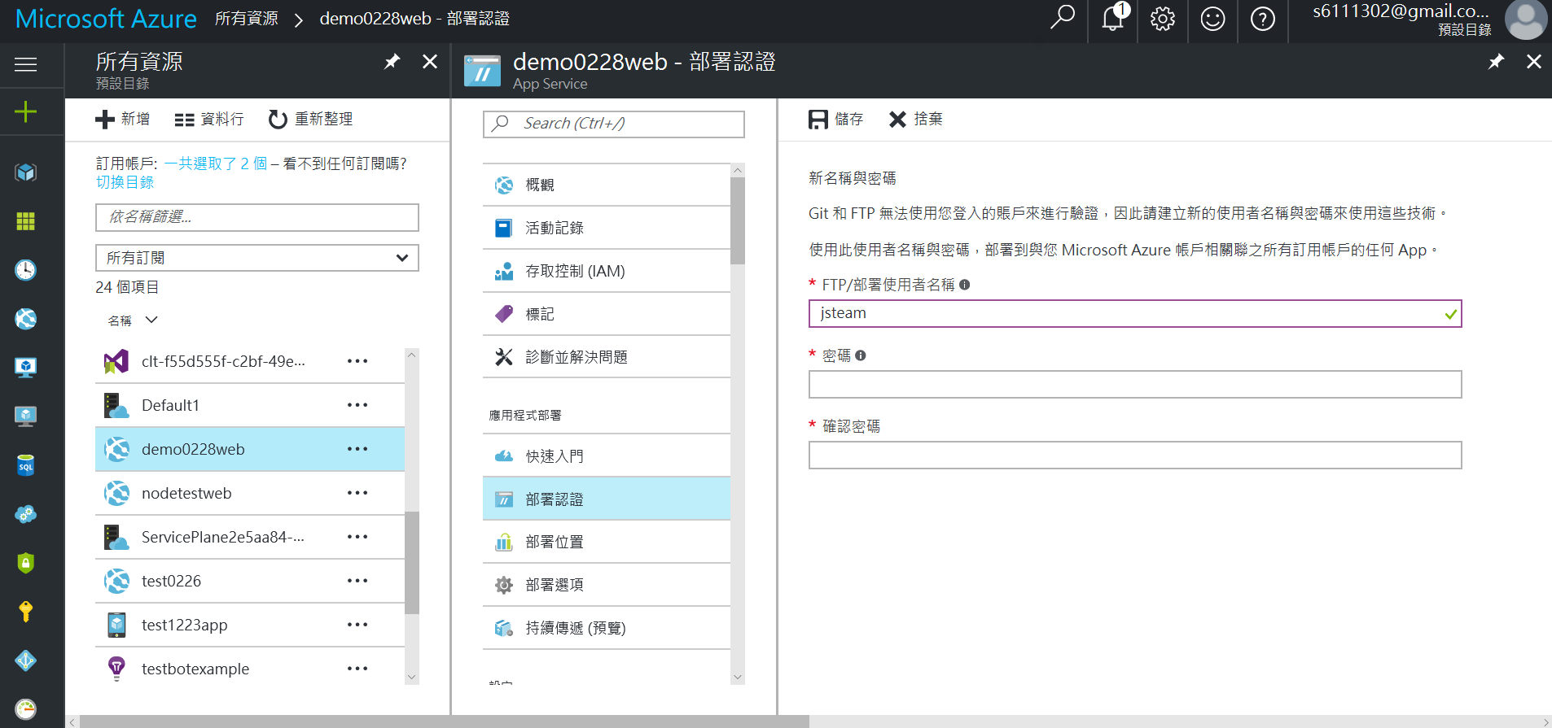
Git 儲存機制
第一次使用要設定部屬認證的使用者名稱跟密碼（記著會用到）
應用程式部屬 → 部屬認證

Slide 30
Git 儲存機制
在目錄底下初始化本地端 git
$ git init
將所有檔案加到repository中，給予一個提交訊息
$ git add . (點前面記得要空格)
$ git commit -m “first try” (此行表示 git 中的註解)
※ 注意：位置在用 express 建立的目錄底下(mac可以用 $pwd 指令檢視目前所在位置)

Slide 31
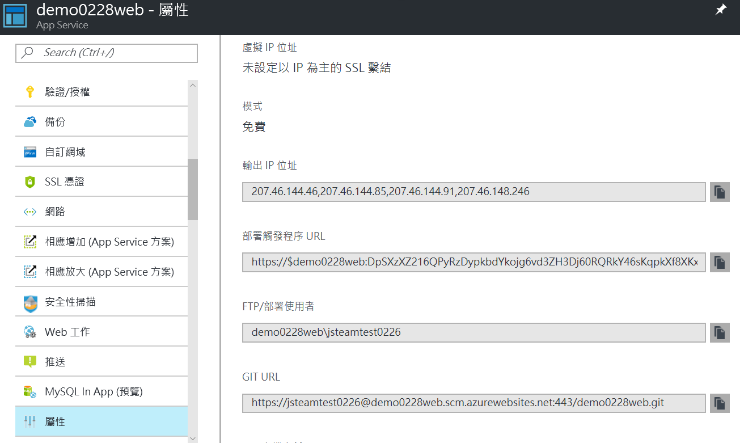
Git 儲存機制
設定 → 屬性 → Git URL
加入遠端位置推送到 Web app
$ git remote add azure [URL for remote repository]

Slide 32
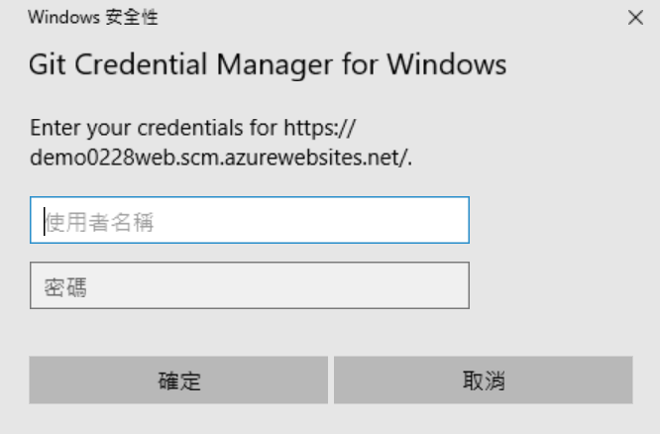
Git 儲存機制
推送變更到 Azure
$ git push azure master
輸入自訂的使用者名稱跟密碼

Slide 33
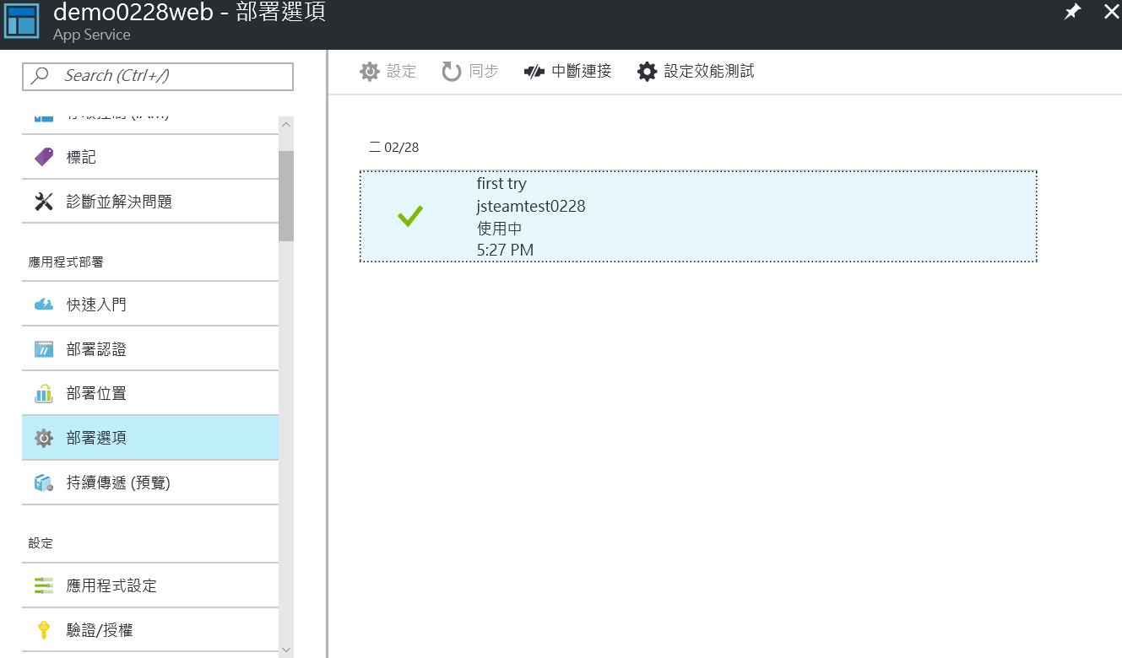
Git 儲存機制
應用程式部屬 → 部屬選項，可看到剛剛提交的變更

Slide 34
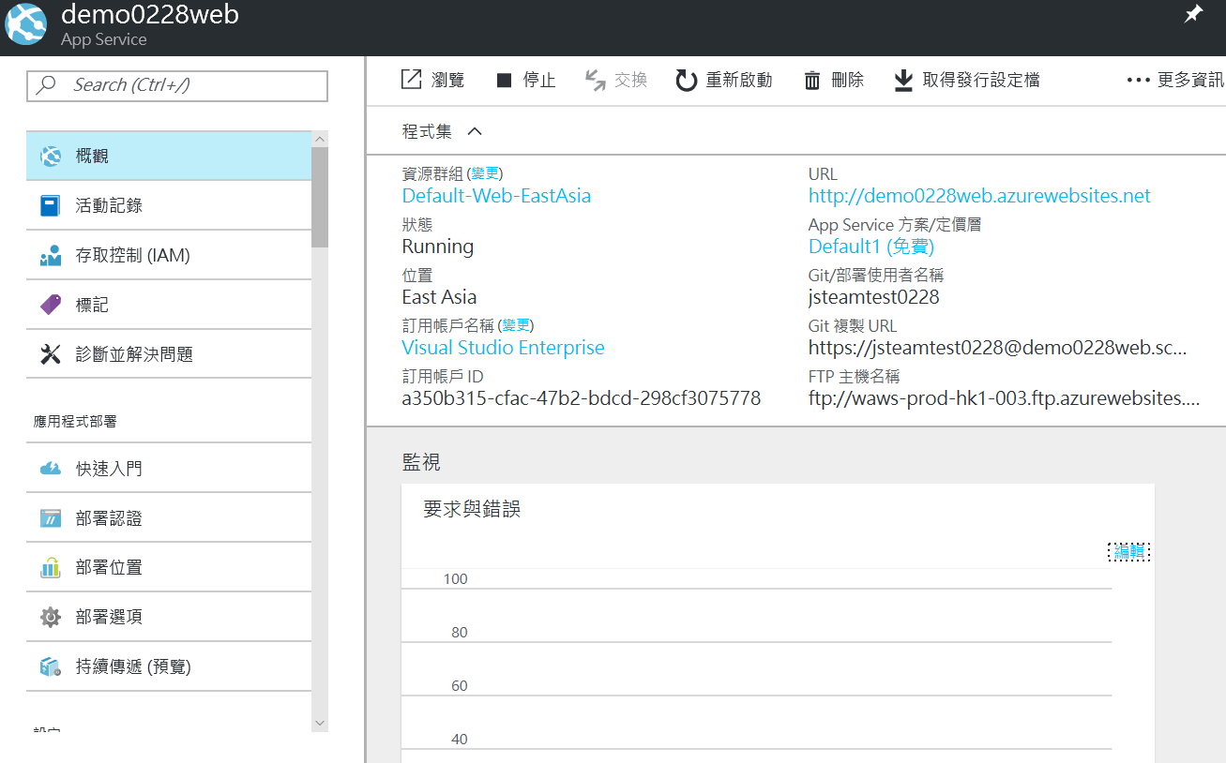
成果
在「概觀」的地方可以找到網域位址

Slide 35
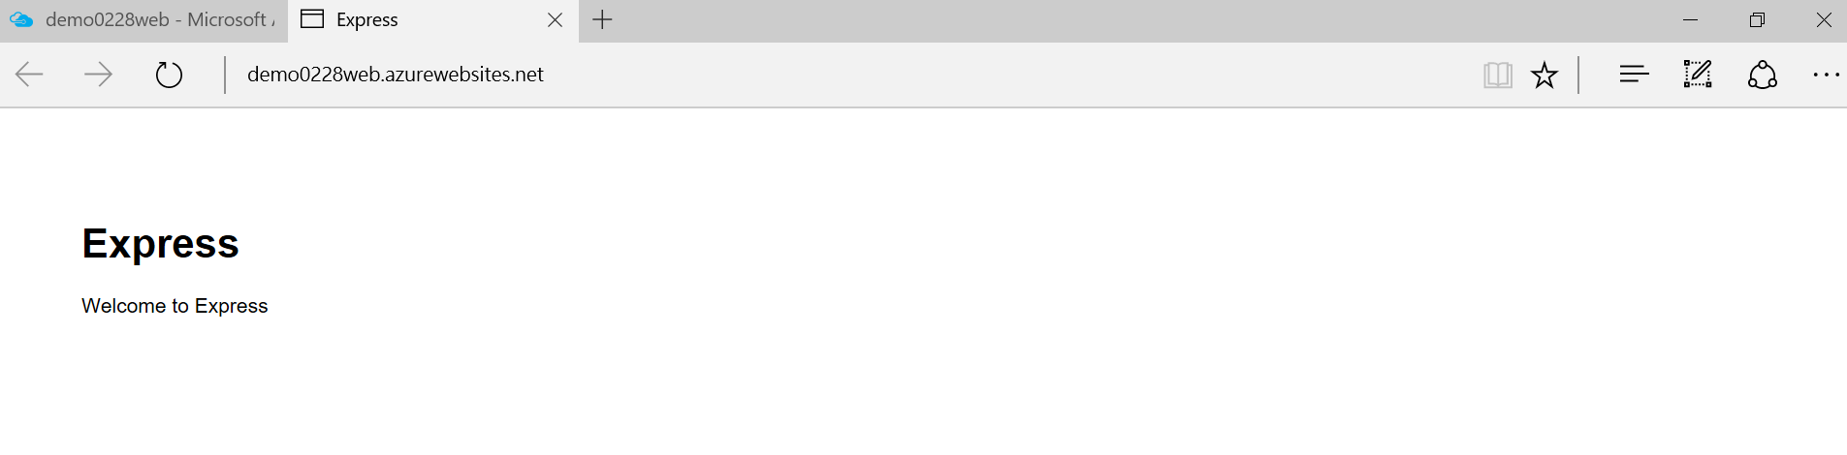
成果
Node.js 使用 Express 框架在 Azure 上架設全域伺服器結果

Slide 36
如何將自己製作的網站放到 Node.js 伺服器端？

Slide 37
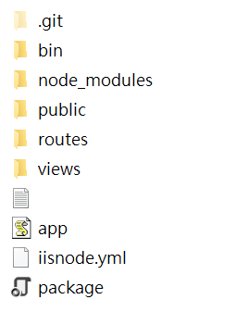
在 Express 建立的目錄(如：temp)底下找到 app.js

Slide 38
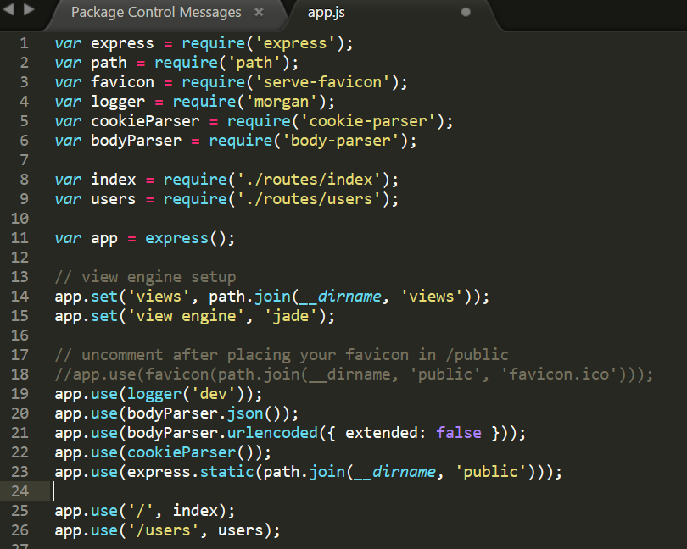
用任意文字編輯器將他開啟

Slide 39
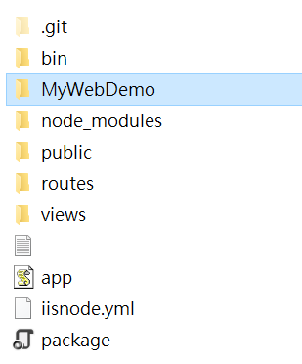
先在相同目錄底下建立一個資料夾放置所有網頁元素
Ex：MyWebDemo
（裡面含完整網站專案）

Slide 40
在 app.js 程式碼中加入
儲存之後，可以先在安裝 express 的目錄底下 $npm start
就可以在瀏覽器輸入 localhost:3000/demo 預覽
網址後方加入位址
本機電腦中當前目錄
本機電腦中當前目錄底下位置

Slide 41
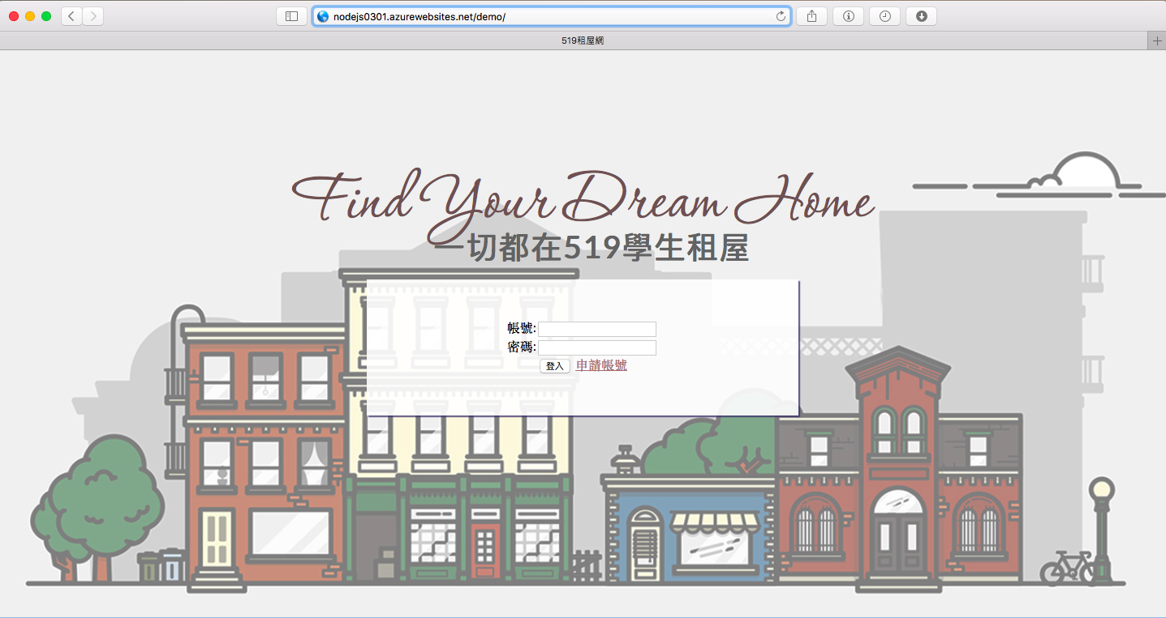
完成後儲存，並再執行 git 推送機制，即能顯示自己的網站
http://nodejs0301.azurewebsites.net/demo/

Slide 42
Q & A

